Slide 1

PyGrounder:
Reduce Combinations
Advance AI - Alberto Daniele, Tommaso Parodi
Giugno 2023

Slide 2
Indice
Introduzione Teorica
PDDL+
Grounding
Riduzione Delle Combinazioni
ENHSP Planner
Applicazione Nel Nostro Progetto
Problematiche & Risoluzioni
Risultati Pratici Ottenuti
Bibliografia

Slide 3
PDDL+
File Domain: requirements, types, predicates e operators
File Problem: definizione di objects, initial state e goal
Versioni del PDDL:
PDDL classico (1998)
PDDL 2.1: introduzione di numeric fluents and durative actions (2002)
PDDL+: introduzione di processi ed eventi continui

Slide 4
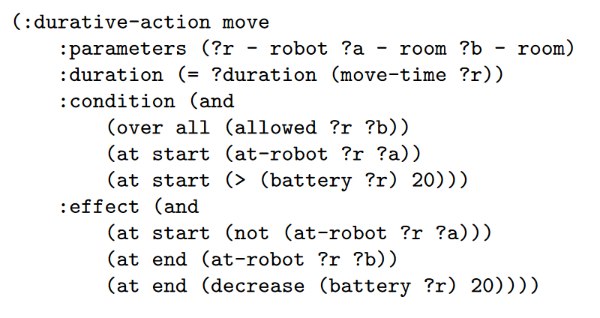
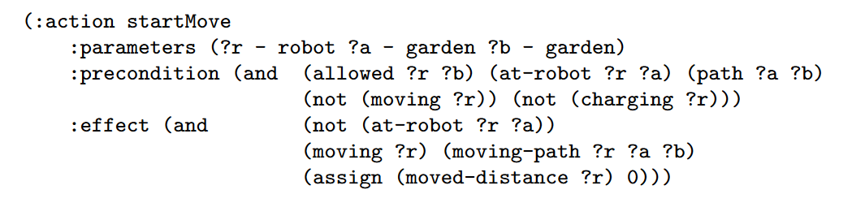
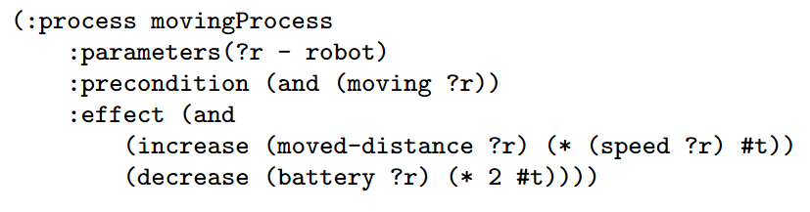
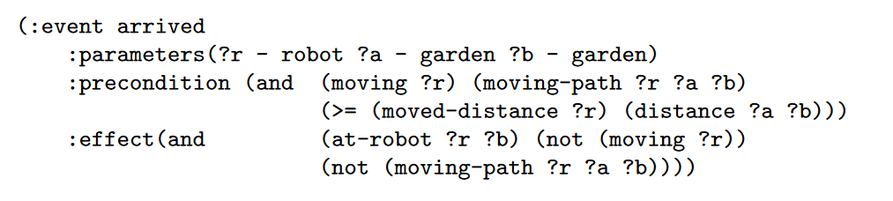
PDDL+
Esempio di come una durative-action in PDDL 2.1 può essere trasformata in PDDL+

Slide 5
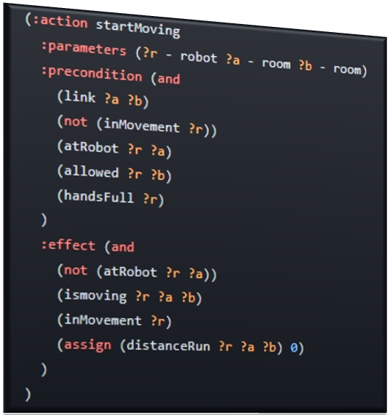
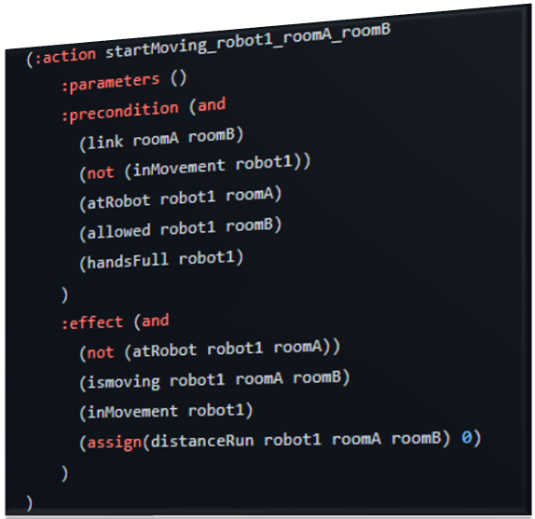
Grounding
Il grounding è il processo di istanziazione di una descrizione astratta di un dominio di pianificazione in una descrizione concreta del problema specifico che si vuole risolvere.
In pratica, durante il grounding, si definiscono i valori concreti per tutti gli oggetti che appaiono nella descrizione astratta, creando così una specificazione completa del problema di pianificazione.

Slide 6
Riduzione Delle Combinazioni
Perché?
Vogliamo ridurre le spazio di ricerca per il pianificatore, rendendo risolvibili più facilmente problemi che senza questo processo sarebbero irrisolvibili
Come?
La tecnica che utilizziamo è suggerita dall’articolo “Effective grounding for hybrid planning problems represented in PDDL+” di E. Scala e M. Vallatti. Un’ analisi statica che elimina le combinazioni che non possono mai essere verificate.

Slide 7
Riduzione Delle Combinazioni
L’analisi statica è già stata implementata con successo nel PDDL classico, nel PDDL+ bisogna considerare:
non solo Azioni, ma anche Processi ed Eventi
i numeric fluent come caso distinto da quelli booleani
L’algoritmo si serve di diverse funzioni e procedure:
Reduce (principale)
ReduceExpression, ReduceSat, ReduceNum
IsStatic, che si serve di Affected e Abstract

Slide 8
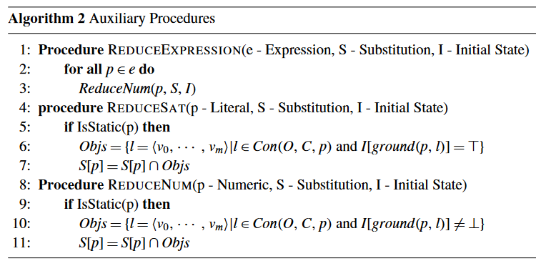
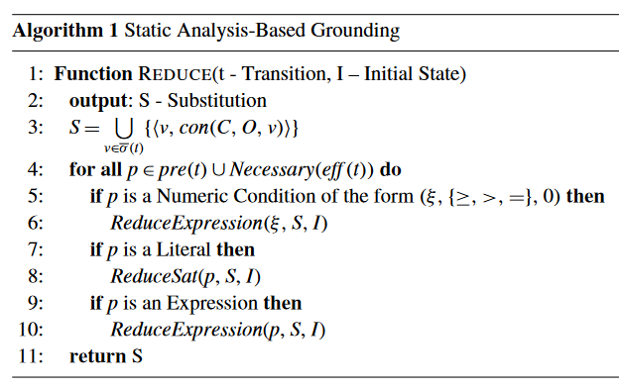
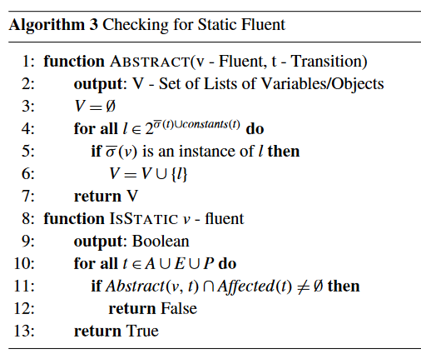
Riduzione Delle Combinazioni

Slide 9
ENHSP Planner
ENHSP, Expressive Numeric Heuristic Search Planner, è un planner ideato da Enrico Scala.
Compatibile con diverse versioni del PDDL, compresi: PDDL classico, PDDL2.1 e PDDL+.
Il planner legge in input un file problem e un file domain, e restituisce una sequenza di azioni (plan) per risolvere il problema. La soluzione fornita, se viene trovata, è una soluzione ottima.

Slide 10
ENHSP Planner
Come funziona ENHSP?
Il planner trasforma la descrizione PDDL in un problema di ricerca tramite grafo, dove i nodi sono gli stati visitati
Viene utilizzata un’euristica per esplorare i nodi e avvicinarsi al goal state
È importante che l’euristica sia efficace

Slide 11
Applicazione Nel Nostro Progetto
Creazione classe ReduceCombinations
La classe segue gli standard OOP
Aggiunto un return, dove:
Se None non ritornerà l’operazione, perche irragiungibile
Se di tipo Azione-Processo-Evento, significa che le combinazioni del problema sono state correttamente ridotte
ReduceCombinations
- combinations
- domain
- problem
+reduceGrounderCombinations(op)

Slide 12
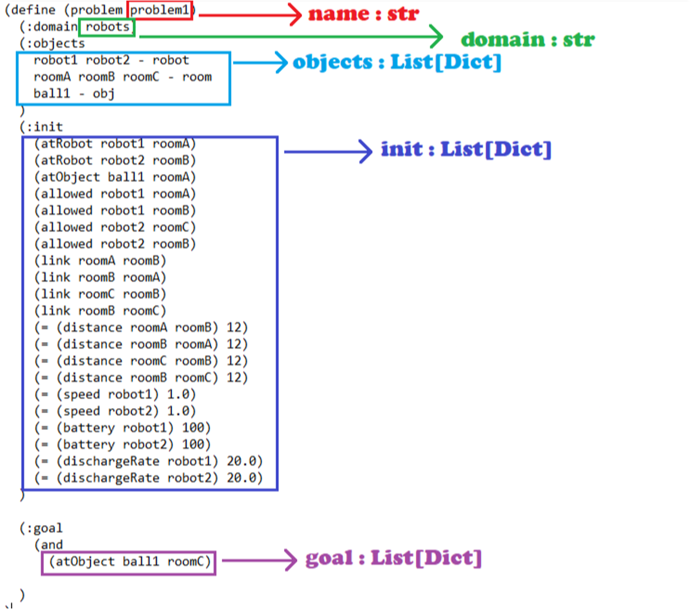
Problematiche & Soluzioni
In isStatic controllo sia che il fluent sia statico, sia che sia definito nel problem (caso in cui non ci siano definiti parametri nell’operazione)
Errore nell’implementazione della riduzione di combinazioni

Slide 13
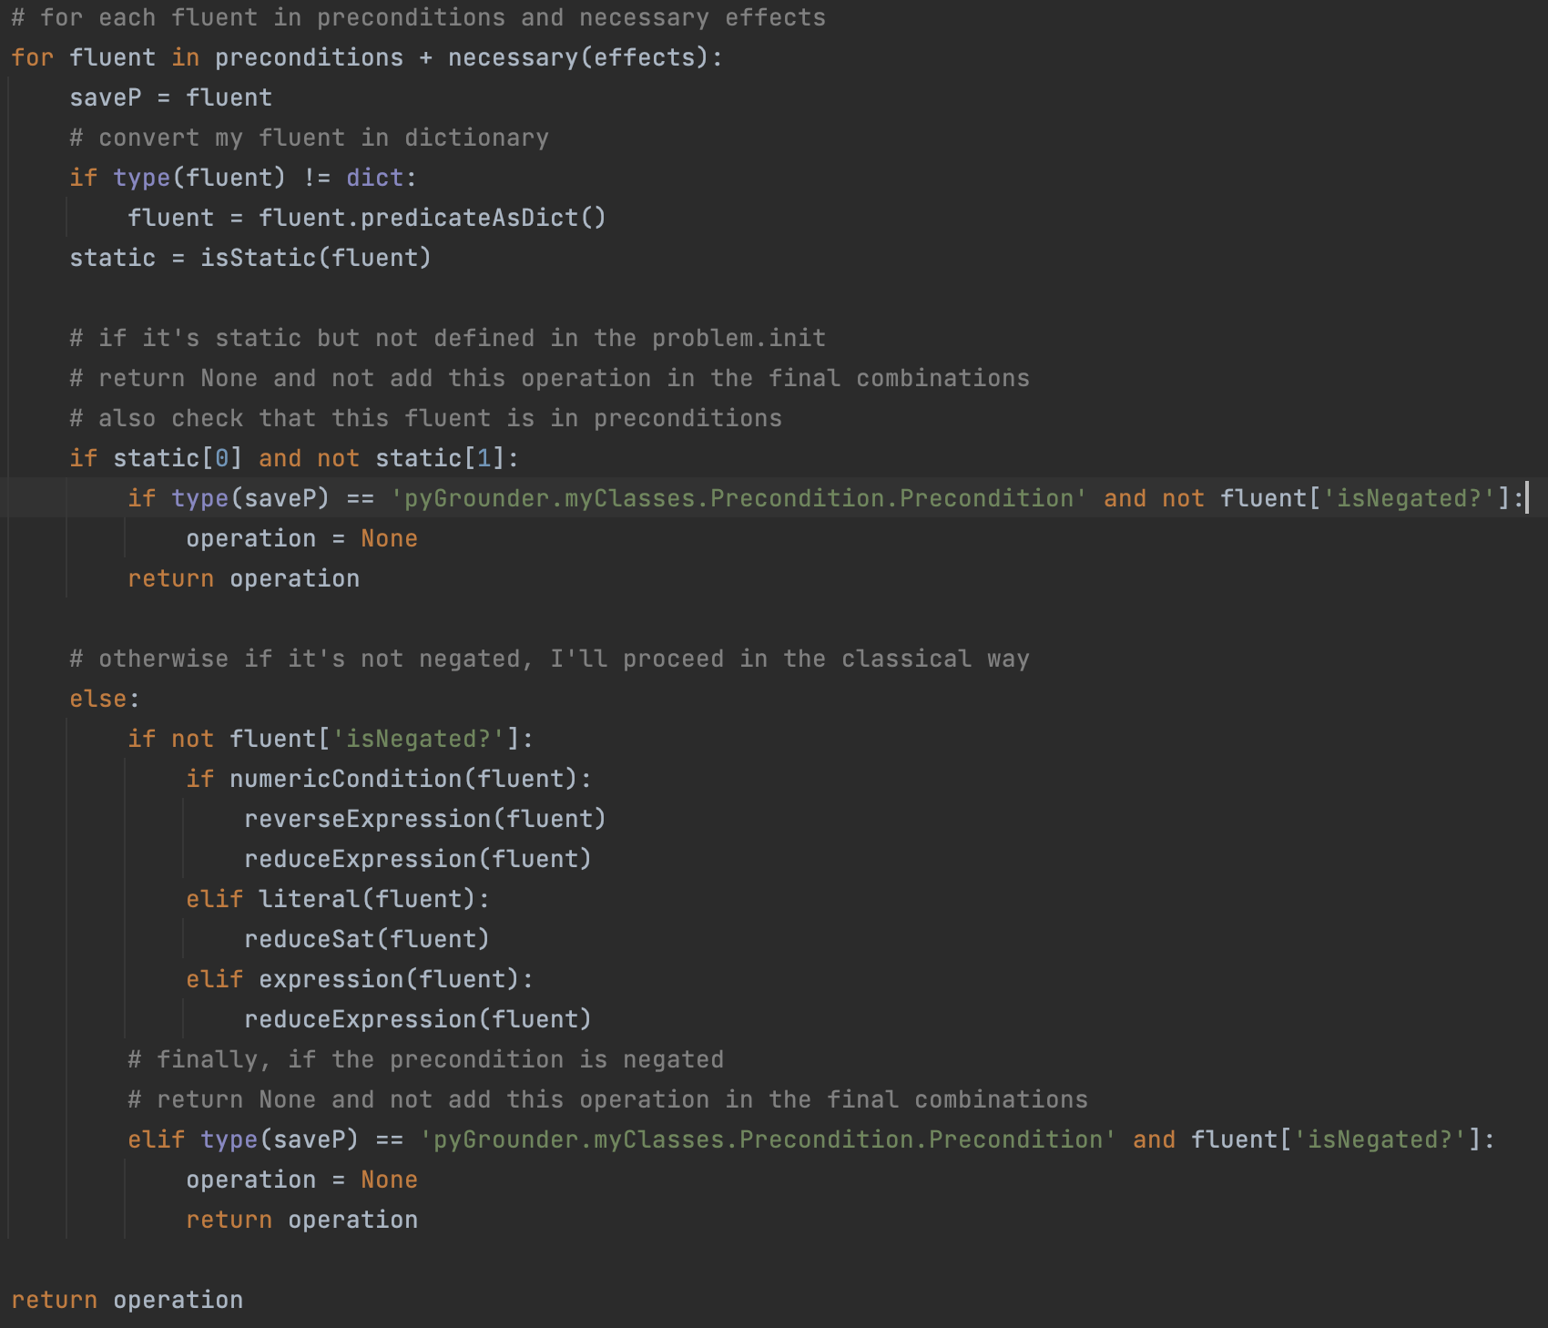
Problematiche & Soluzioni
Controllo che il fluent statico sia definito nel problema
Applicare il controllo inverso nel caso in cui un fluent statico sempre vero fosse negato

Slide 14
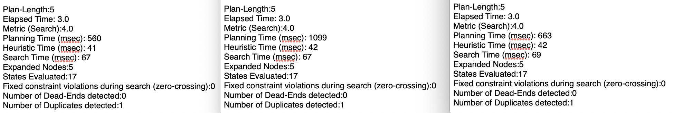
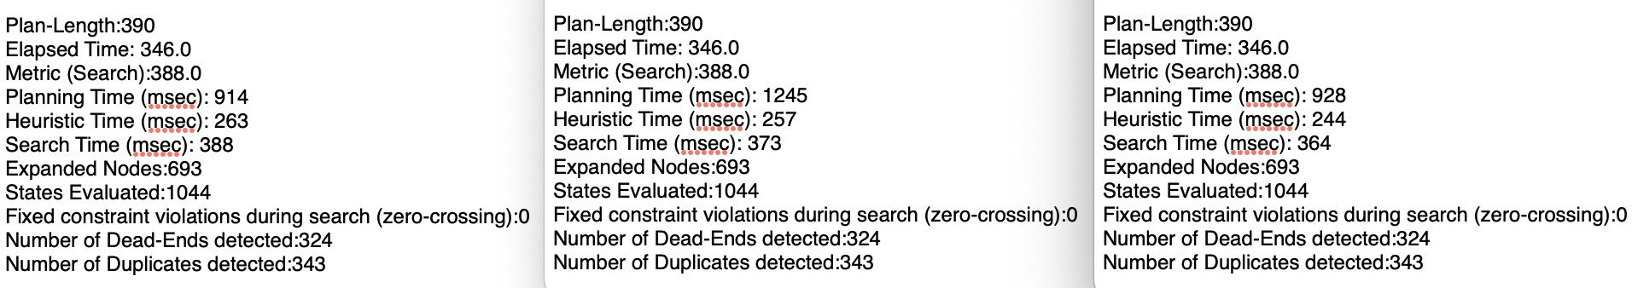
Risultati Pratici Ottenuti
Baxter
Robot

Slide 15
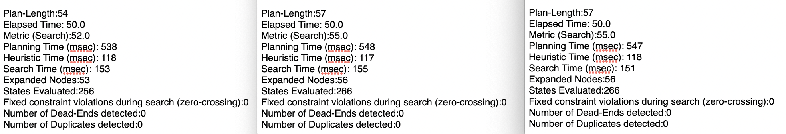
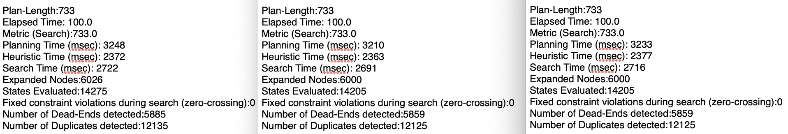
Risultati Pratici Ottenuti
Solar
HVAC

Slide 16
Risultati Pratici Ottenuti
Lifted
Grounded
Reduce Grounded
Robot
914
1245
928
Baxter
560
1099
663
Descent
563
591
580
HVAC
3248
3210
3233
Linear-Car
529
542
538
Linear-Car-2
1942
2048
1987
Linear-Generator
3389
3229
3129
Solar
538
548
547

Slide 17
Bibliografia
Slide Advance AI - Prof. Maratea
Effective grounding for hybrid planning problems represented in PDDL+ - di E. Scala e M. Vallatti (2021)
PDDL+ Grounding: Can We Take Advantage of Classical Planning Approaches? - di E. Scala e M. Vallatti (2020)

